Slide 1

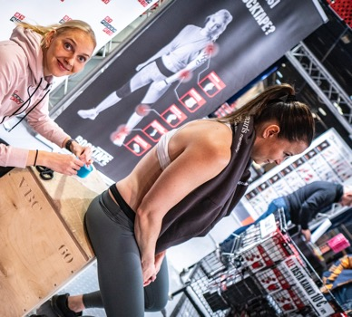
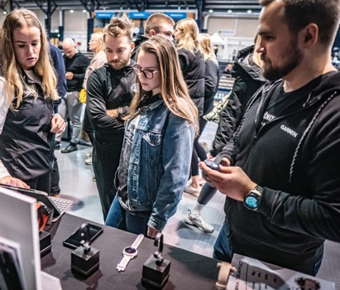
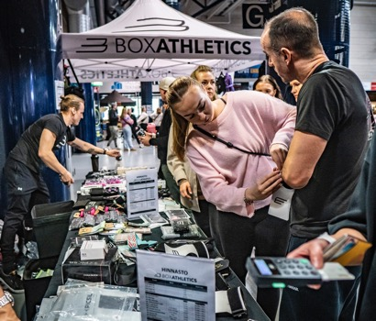
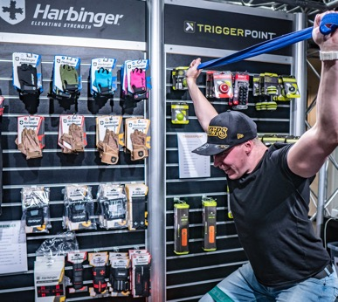
UNBROKEN
Suomen ensimmäinen CrossFit EXPO
26.-28.9.2025
Vantaa, Energia Areena

Slide 2
UNBROKEN
2025
26.-28.9
Perjantai 26.9
  Ensimmäinen kilpailupäivä. Perinteisesti jokin spesiaali/yllättävä laji.
  Ei erikseen yleisöä/myytyjä yleisölippuja
  Yht.kumppaneille/expo-esittelijöille varattu päivä ständien pystyttämiseen Energia Areenalla
Lauantai 27.9
  Toinen kilpailupäivä, Energia Areenalla sisällä
  Yleisölle avoin, lipunmyynti joko yksittäiselle päivälle tai kahden päivän paketti
  Masters-sarjojen finaalipäivä
Sunnuntai 28.9
  Viimeinen kilpailupäivä, Energia Areenalla
  RX-sarjan finaalipäivä
  Yleisölle avoin lipulla, kuten lauantai.

Slide 3
EXPO ja yhteistyökumppanit
Tänä vuonna halusimme mahdollistaa brändien mukana olon kahdella tavalla:
UB EXPO-ständi
  Ständipaikka areenan ylätasolla, sisääntulo kerros.
  Näkyvyys sosiaalisessa mediassa
  Yritysnäkyvyys ja info nettisivuilla
UB Yhteistyökumppani
  EXPO-paketin sisältö
  Mahdollisuus toimia lajin sponsorina
  (esim. muodossa: Laji 1 powered by Yritys XYZ)

Slide 4
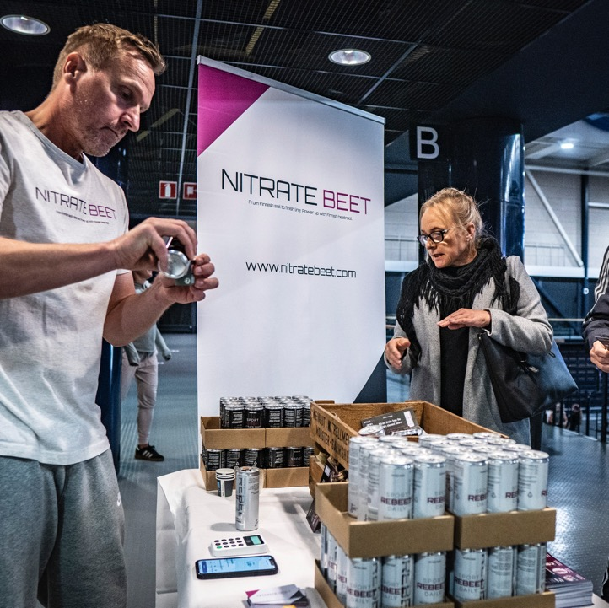
Ständipaikka, lite
Expoständi 2x2m kilpailutapahtumasta kahdeksi päiväksi
Yrityksen logo / tunnisteet sekä yritysesittely kilpailun nettisivuilla
Sosiaalisen median julkaisu Unbroken –tapahtuman instagram- ja facebook-kanavissa
Optiona: 55” näyttö (240€ +alv), Roll Up (165€+alv), messumatot (100€+alv)
  Tarkemmat ständien lisäosat sovitaan yhteistyökumppanimme kanssa.
595€ (alv 0%)

Slide 5
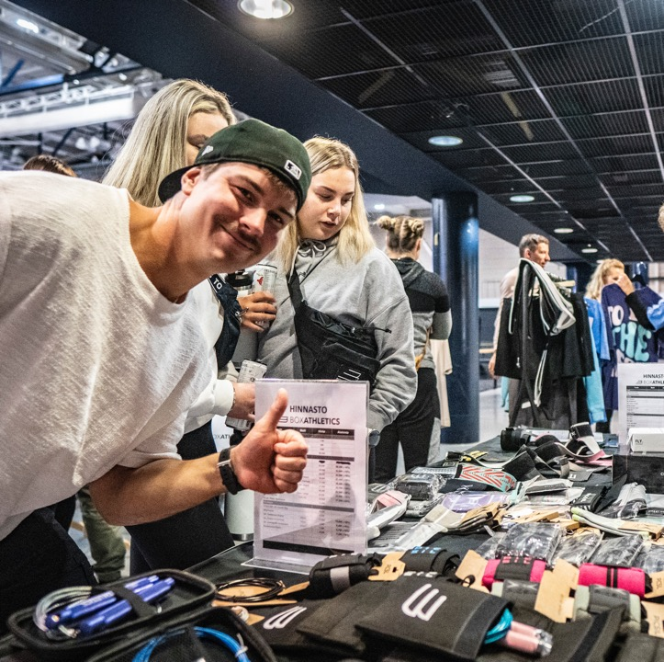
Ständipaikka, custom
Expoständi 4x4m kilpailutapahtumasta kahdeksi päiväksi
  Custom -paikka on myös neuvoteltavissa kumppanin tarpeiden mukaan mm. isommaksi paikaksi.
Yrityksen logo / tunnisteet sekä yritysesittely kilpailun nettisivuilla
Sosiaalisen median julkaisu Unbroken –tapahtuman instagram- ja facebook-kanavissa
Optiona: 55” näyttö (240€ +alv), Roll Up (165€+alv), messumatot (100€+alv)
  Tarkemmat ständien lisäosat sovitaan yhteistyökumppanimme kanssa.
895€ (alv 0%)

Slide 6
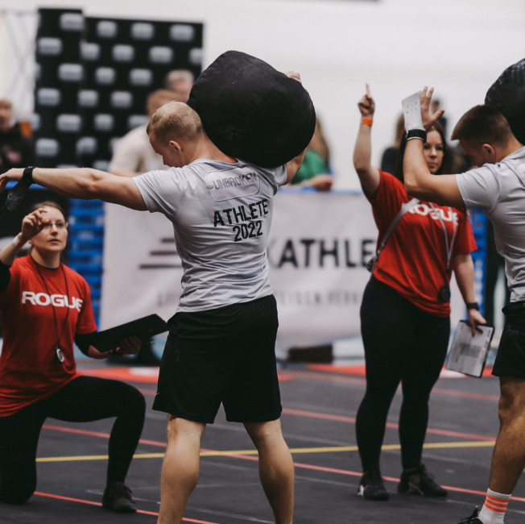
UNBROKEN
Since 2014
yli 8000+ seuraajaa yhteensä sosiaalisen median alustoilla
Yli 600 000 katselukertaa Facebookissa ja Instagramissa viime vuoden tapahtumakauden aikana (2024)
Viime vuoden yleisö 1200+, tämän vuoden tavoite 2000+
Yli 140 urheilijaa kilpailemassa, joista useimmilla on suuret sosiaalisen median alustat ja yleisöt.
Notes:
UB speksit lyhyesti

Slide 7
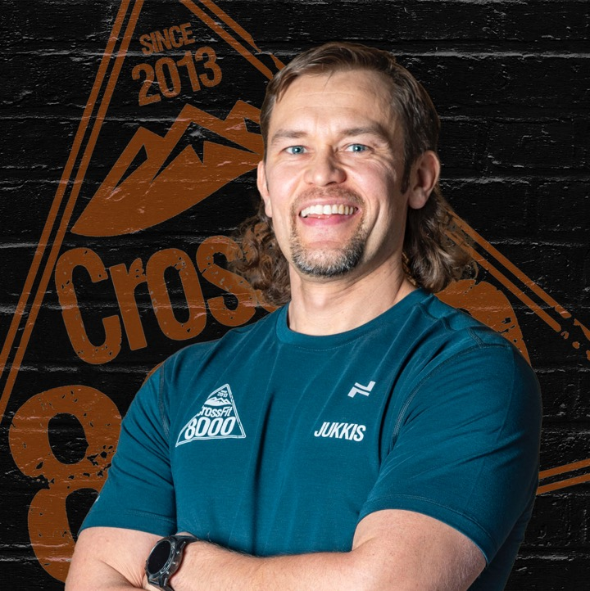
YHTEYSHENKILÖSI
Myynti ja markkinointi
Jukka-Pekka Peltonen
p. 040 838 2806
jukkis@crossfit8000.com

